Slide 1
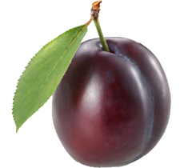
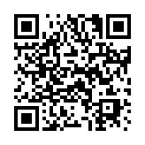
9
10
4+5=
7
8

Slide 2
6
2+4
10-4
2+2
3+1
6-2
5-1
6+0
9-3

Slide 3
Найпопулярніші месенджери

Slide 4
Віртуальні
онлайн - дошки
Jamboard – це цифрова дошка для конференцій, на якій користувачі з усього світу можуть записувати свої ідеї та зберігати їх у хмарі для подальшого доступу з будь-якого пристрою.

Slide 5
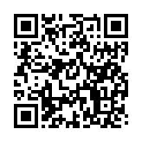
Генератори випадкових чисел
Колесо фортуни

Slide 6
Онлайн - тести

Slide 7
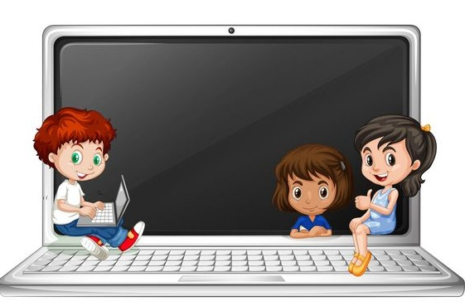
Ігрові інтерактивні онлайн - вправи
https://learningapps.org/display?v=p2aewg0tt21
https://wordwall.net/uk/resource/32904982/%d1%80%d0%be%d0%b7%d1%88%d0%b8%d1%84%d1%80%d1%83%d0%b9-%d0%b0%d0%bd%d0%b0%d0%b3%d1%80%d0%b0%d0%bc%d1%83
платно

